Slide 1
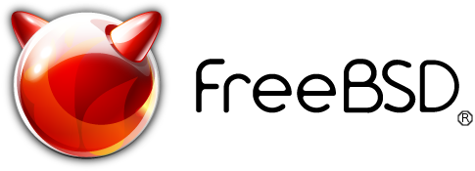
Grupo G3 FreeBSD
Integrantes:
Bruno Gabriel ,Bruno Vilela, Christian, Eduardo Sales, Matheus Sandoval

Slide 2
O que é o FreeBSD ?
Sistema Operacional do tipo Unix
Codigo Aberto (Open Source)
Licença BSD (permissiva)
Foco em estabilidade, desempenho e segurança

Slide 3
Características Principais
Utilizado em servidores e infraestruturas críticas
Origem na Universidade de Berkeley
Aplicações: servidores web, redes e sistemas embarcados

Slide 4
Licença BSD
Permite uso comercial
Não exige abertura de código
Alta Flexibilidade

Slide 5
Diferencial do FreeBSD
Sistema integrado (kernel + ferramentas)
Maior Consistência
Alta estabilidade

Slide 6
Linha do Tempo
1970-1980: BSD Unix (Berkeley)
1993: Lançamento do FreeBSD
Anos 2000+: Crescimento em servidores
Evolulção continua em segurança e desempenho

Slide 7
Tecnologia Jails
Virtualização leve
Criação de sistemas isolados
Maior segurança e eficiência

Slide 8
Vantagens
Alta estabilidade
Excelente Desempenho em redes
Sistema Integrado
Segurança avançada
Licença flexível

Slide 9
Desvantagens
Menor suporte a hardware
Comunidade menor
Menos softwares disponíveis

Slide 10
Aplicações Reais
Servidores Web
Firewalls e roteadores
Infraestrutura de redes
Sistemas embarcados

Slide 11
Uso no Mercado
Netflix (streaming)
Sony (Playstation)
Juniper (Redes)
Yahoo e WhatsApp (uso histórico)

Slide 12
Conclusão
Sistema robusto e confiável
Ideal para ambientes críticos
Foco em desempenho e segurança
Mais comum em servidores

Slide 13
Instalação do FreeBSD

Slide 14
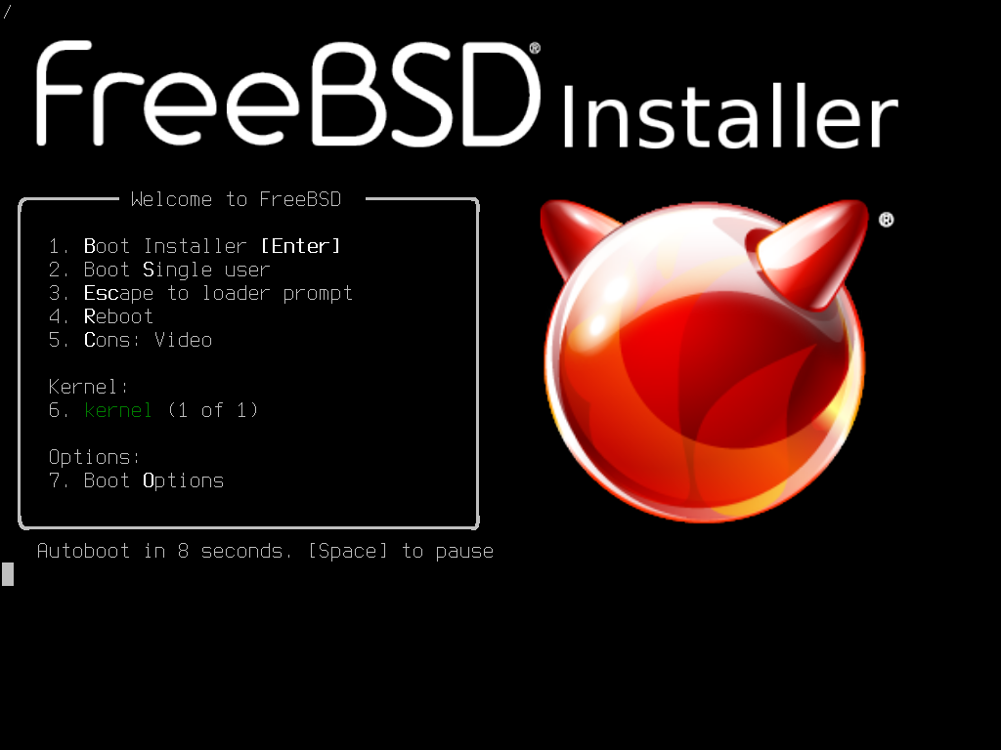
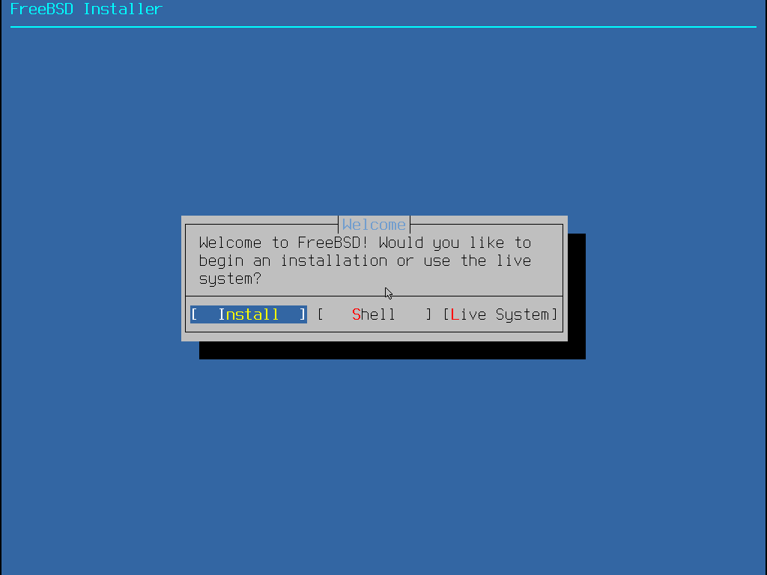
Passo 1: Passo 2:

Slide 15
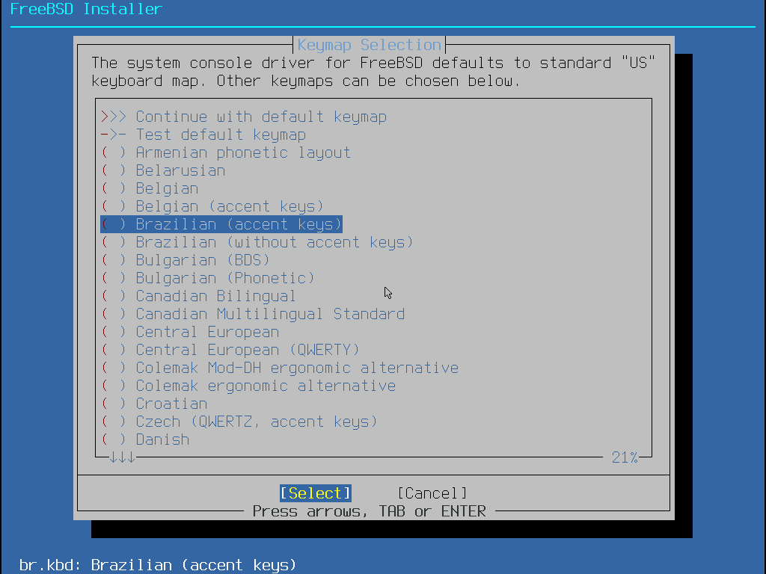
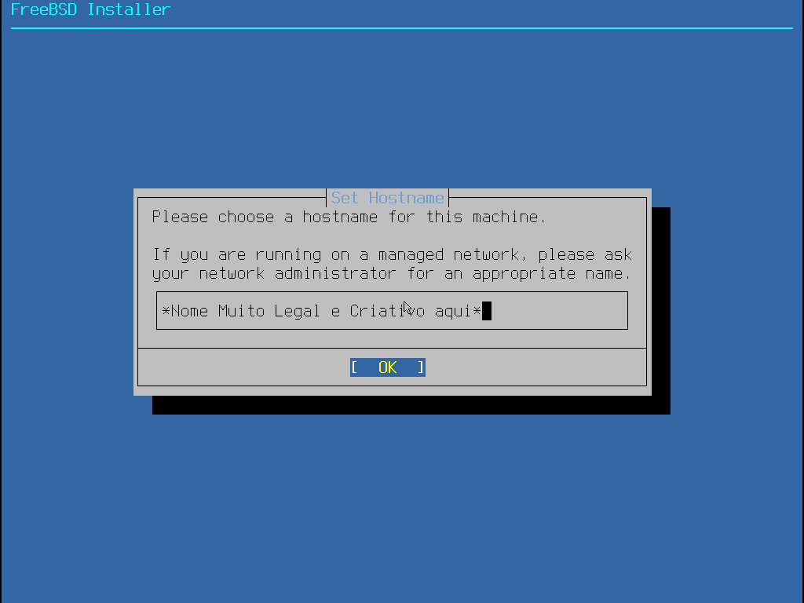
Passo 3: Passo 4:

Slide 16
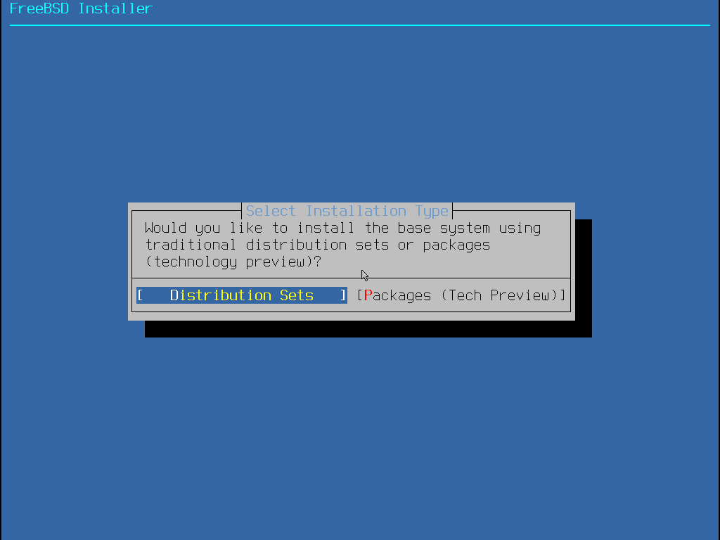
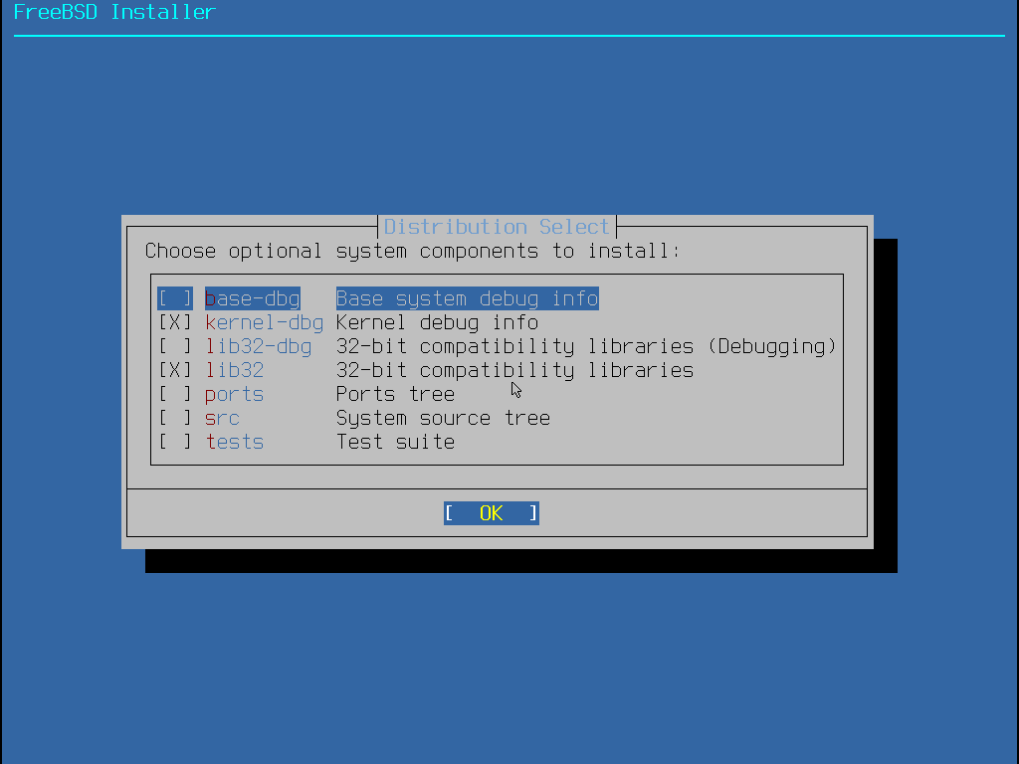
Passo 5: Passo 6:

Slide 17
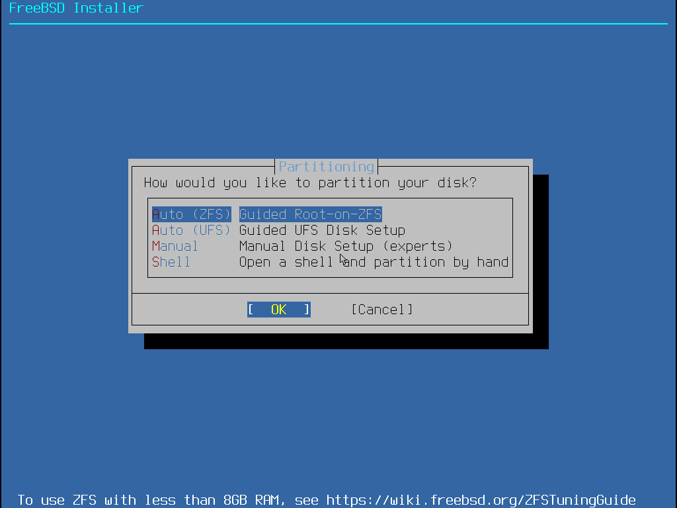
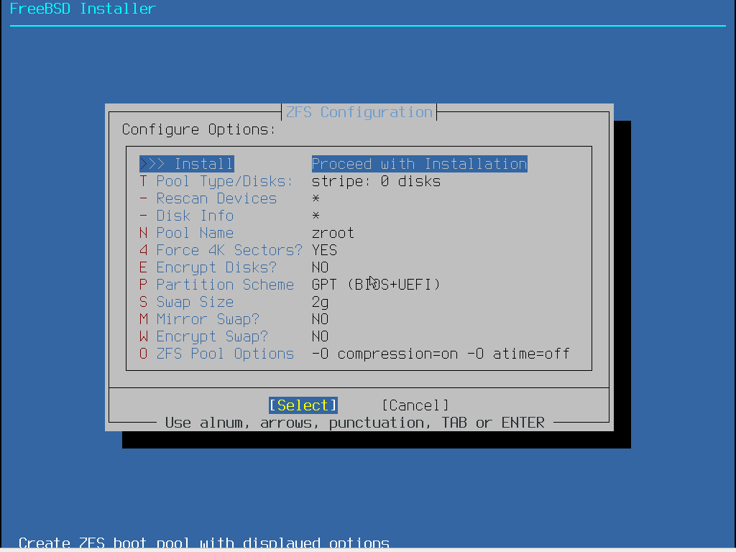
Passo 7: Passo 8:

Slide 18
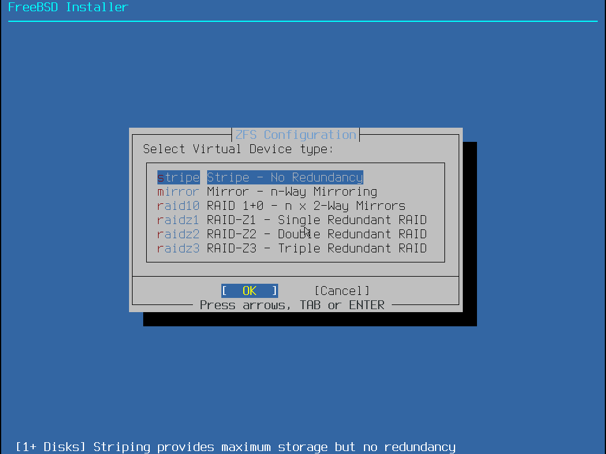
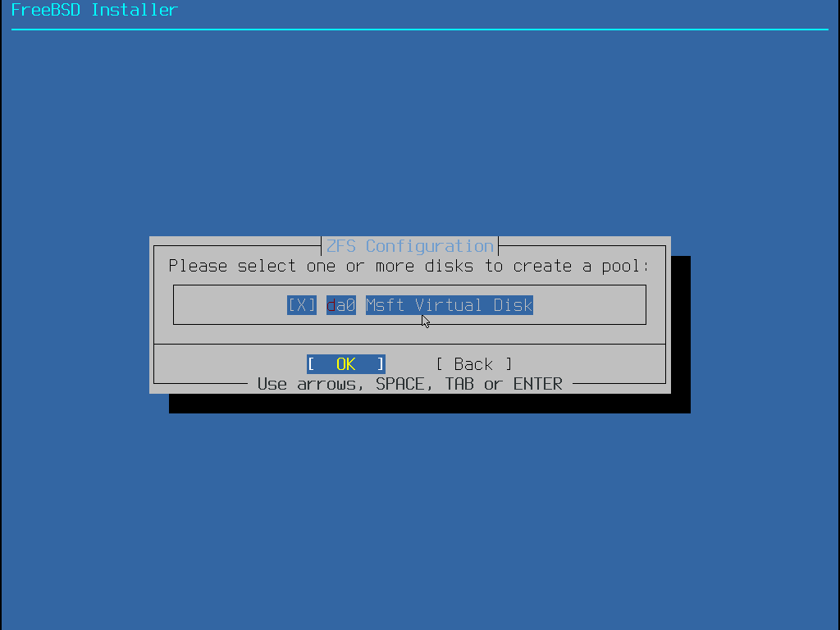
Passo 9: Passo 10:

Slide 19
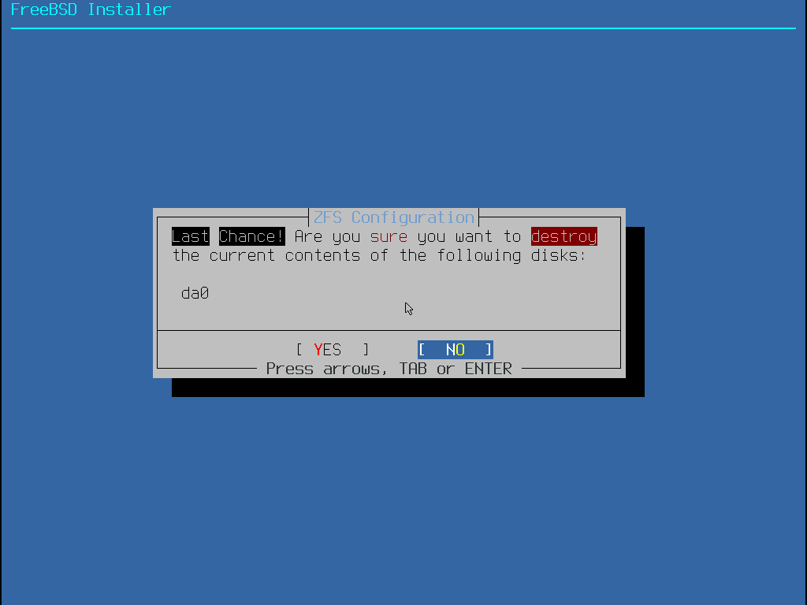
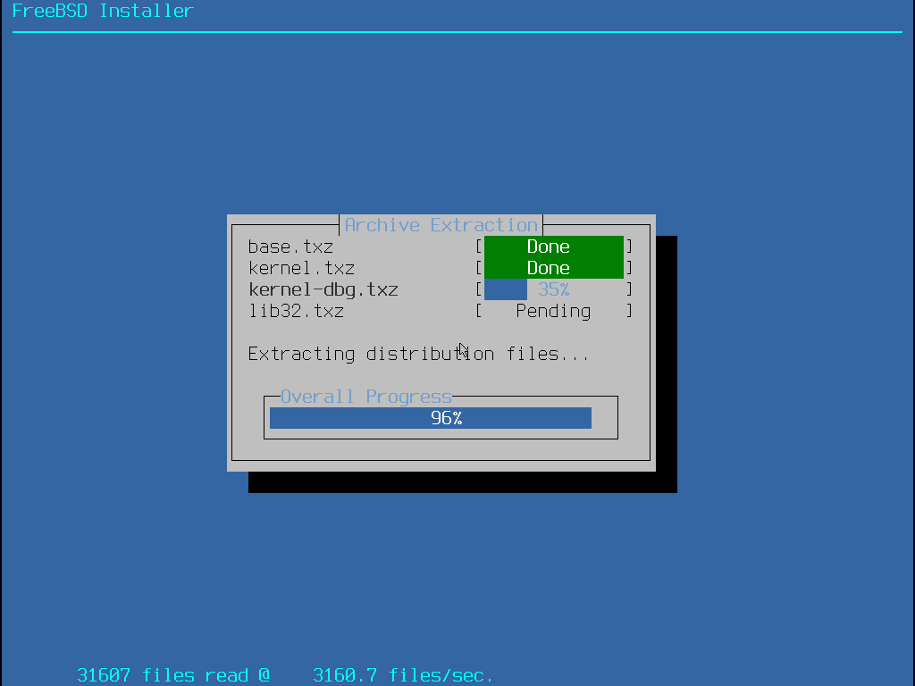
Passo 11: Passo 12:

Slide 20
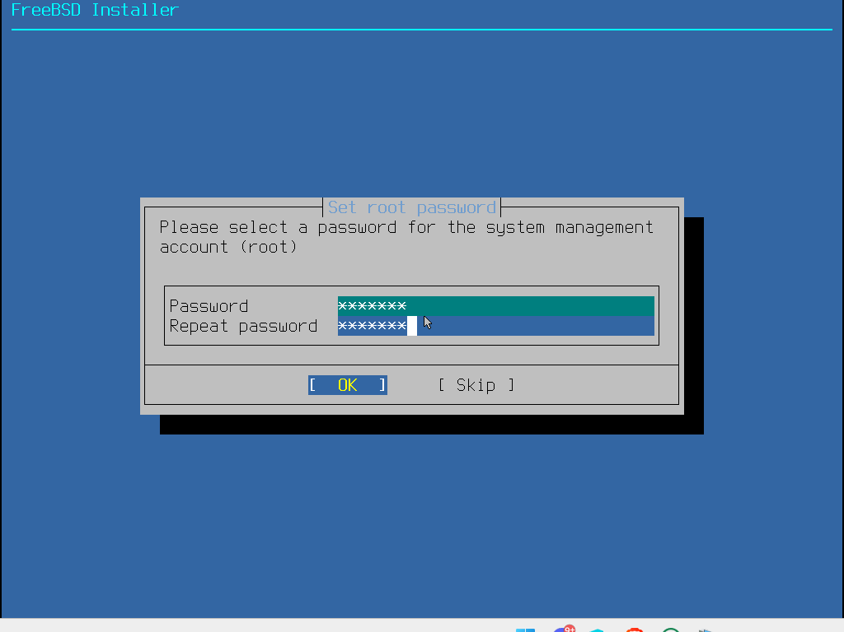
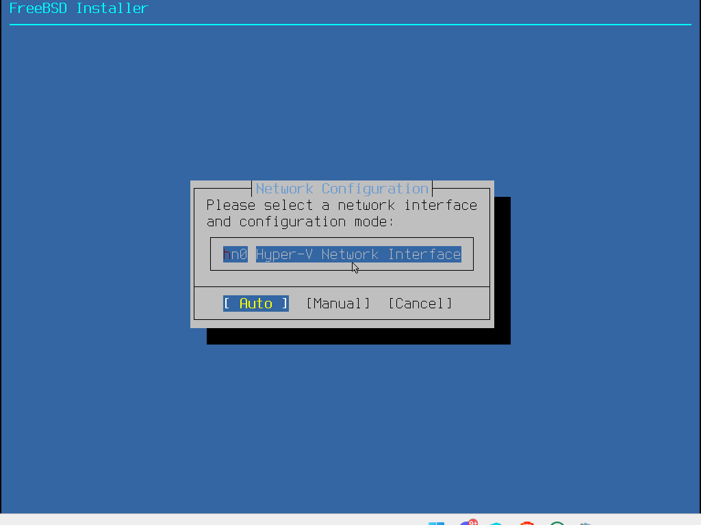
Passo 13: Passo 14:

Slide 21
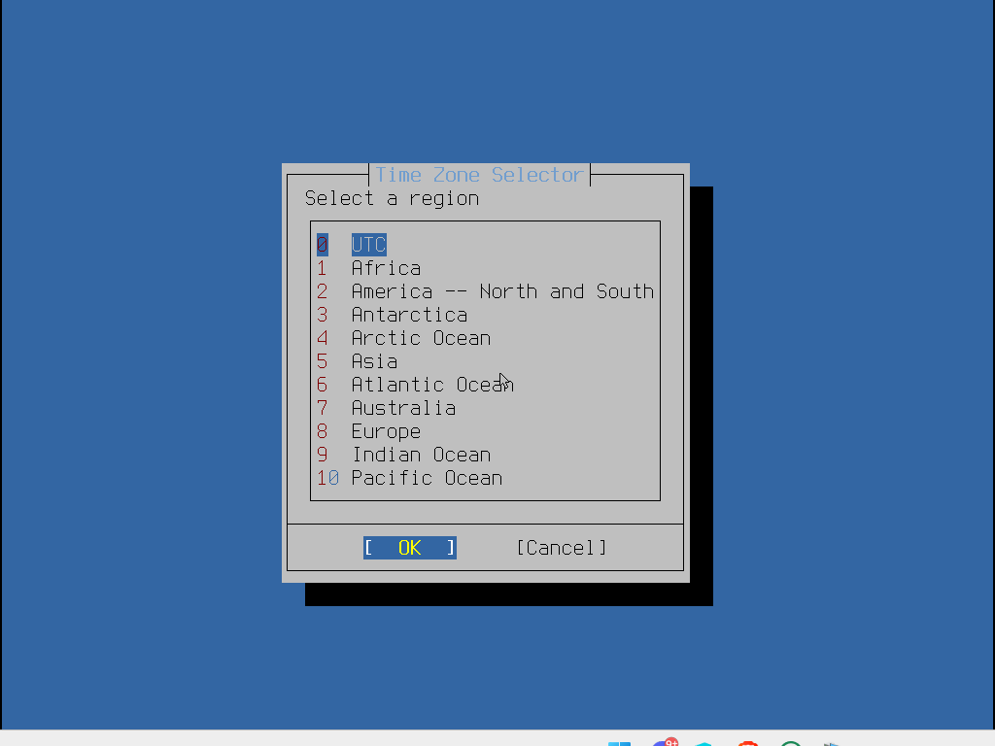
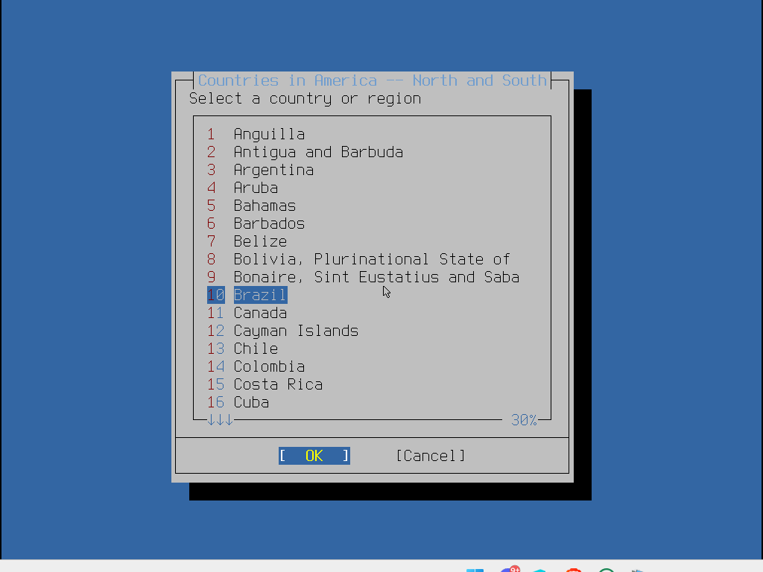
Passo 15: Passo 16:

Slide 22
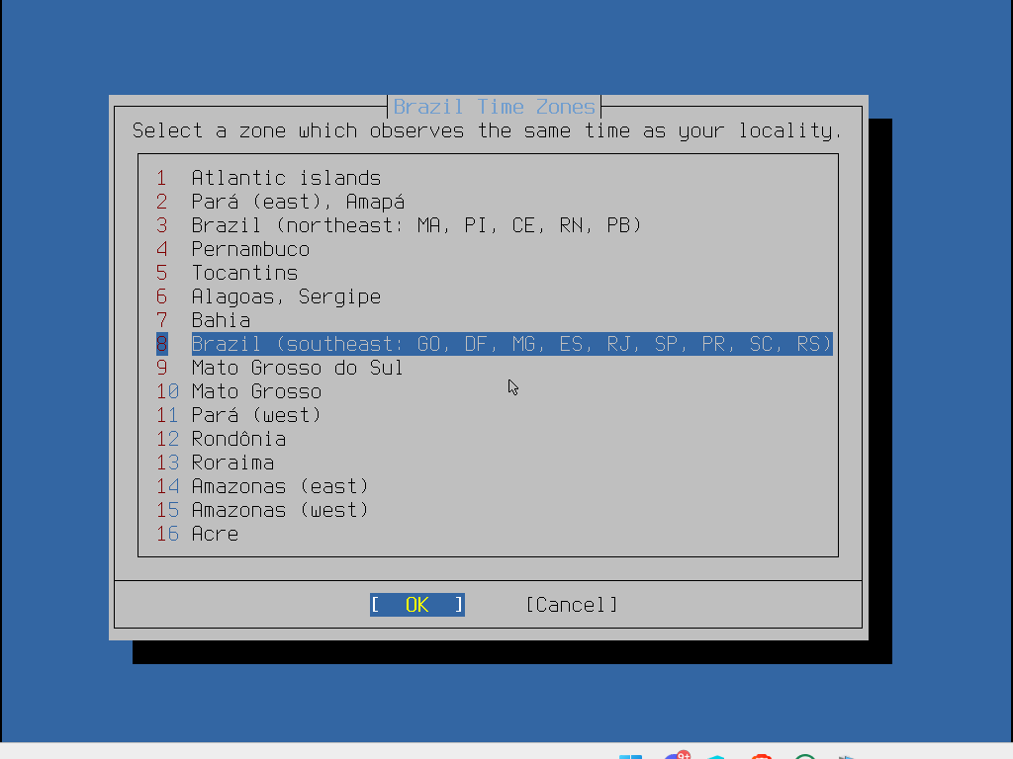
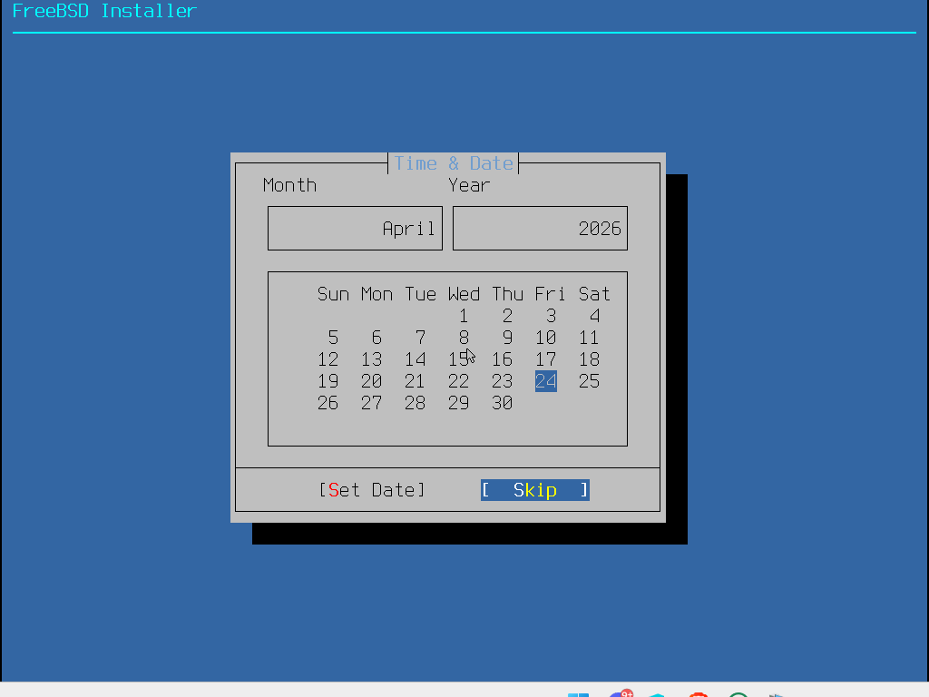
Passo 17: Passo 18:

Slide 23
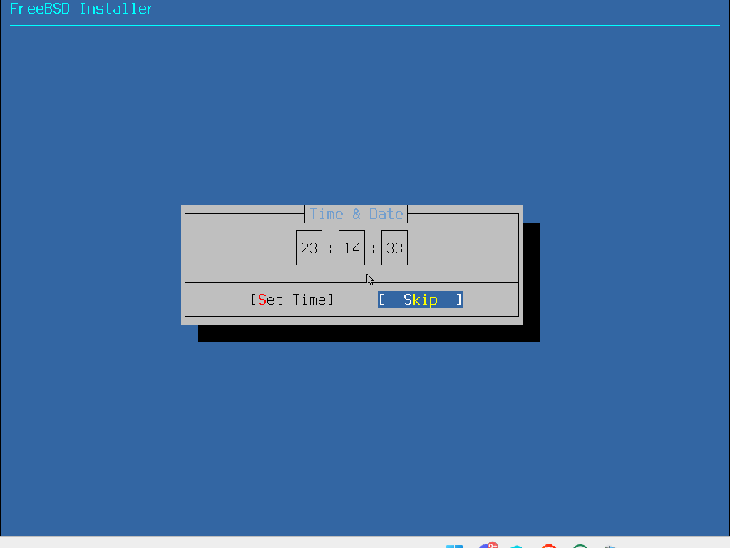
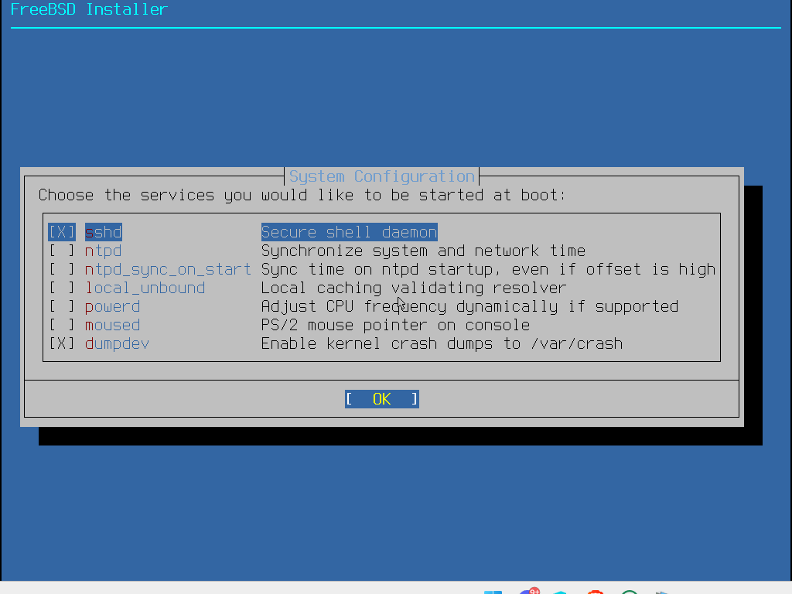
Passo 19: Passo 20:

Slide 24
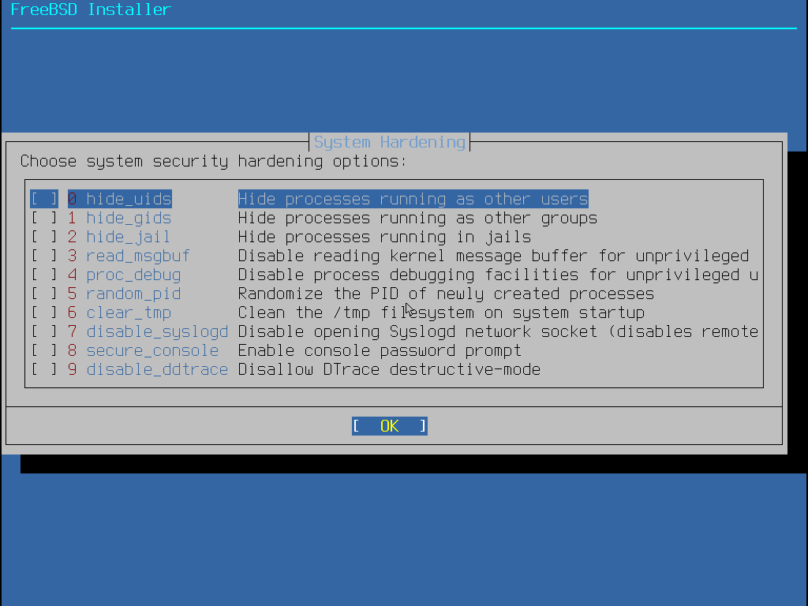
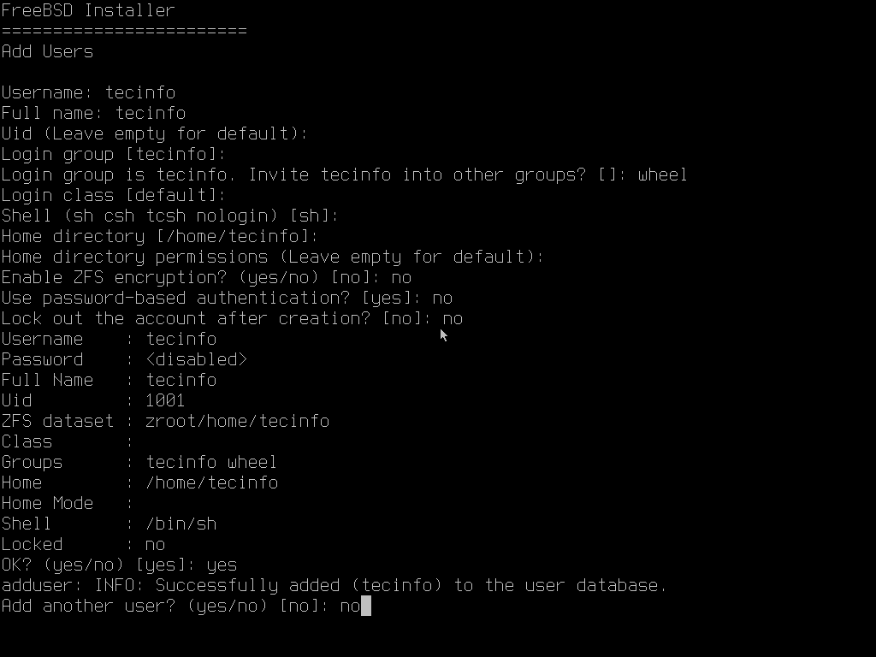
Passo 21: Passo 22:

Slide 25
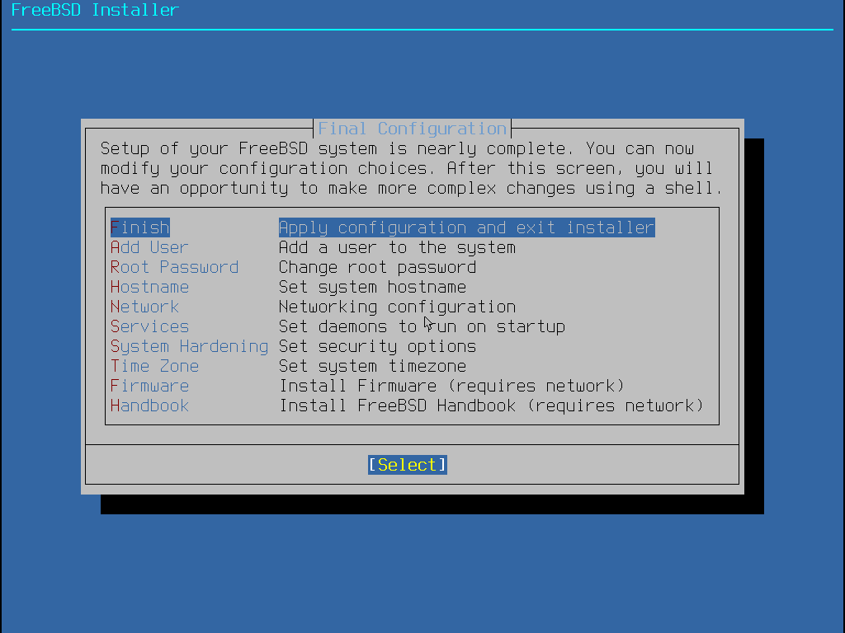
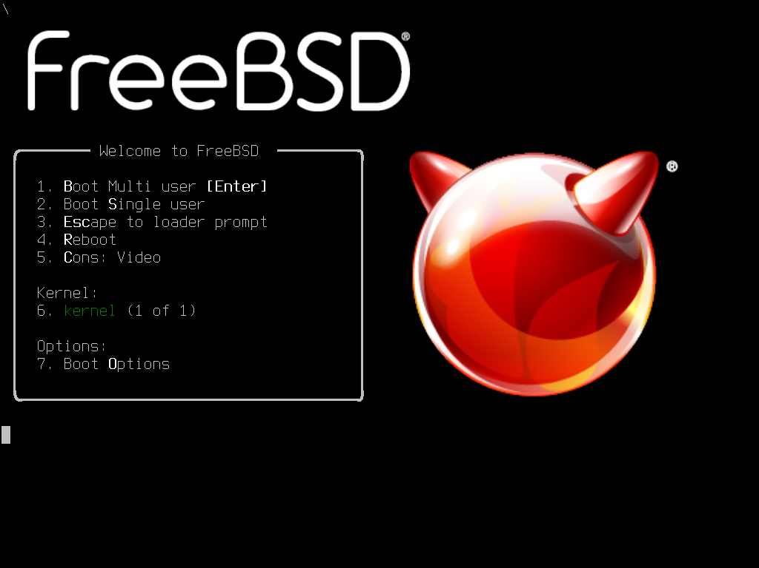
Passo 23: Passo 24:

Slide 26

Obrigado Por Assistir

